Slide 1
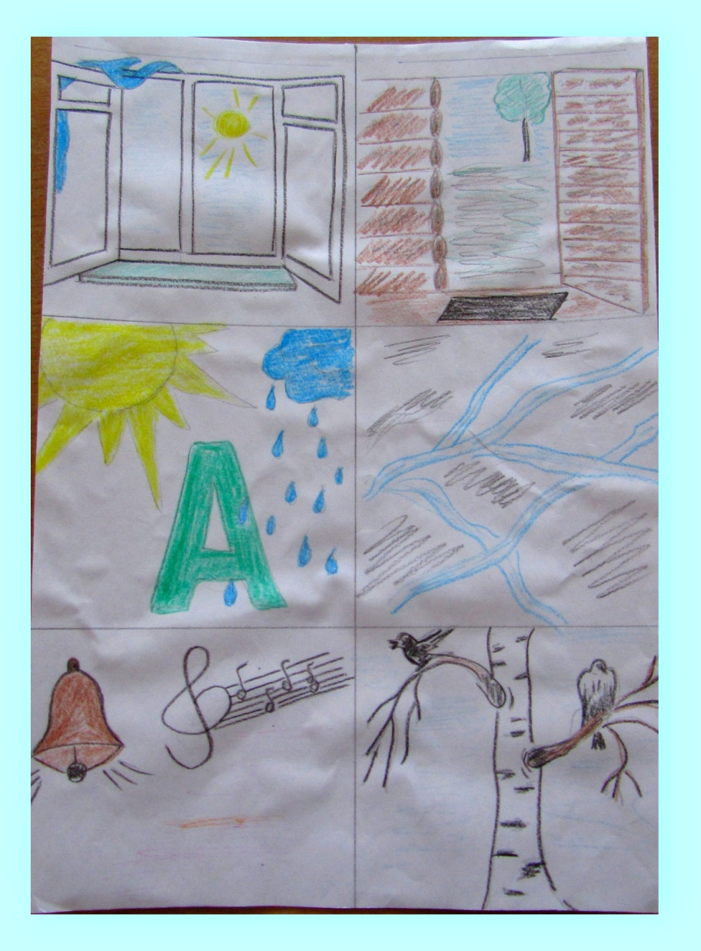
ДОРОГИЕ РОДИТЕЛИ! ТАК УЧИТЬ ОЧЕНЬ ЛЕГКО! ПОПРОБУЙТЕ!
Мы раскрыли окна ,
Распахнули дверь.
Солнечный и мокрый
К нам пришел апрель!
Забурлил ручьями,
Зазвенел, запел.
Первыми скворцами
на березы сел.

